Slide 1
Digitalisierung der Lieferantenanbindung mit Tauri (GBI)
Eine Präsentation von Luca Michael Schmidt für das Modul „Wissenschaftliche Präsentation und Kommunikation“
Notes:
Hallo
Thema
Über Mich (Person, Firma)
Fragemodus (Nach jeder Folie)

Slide 2
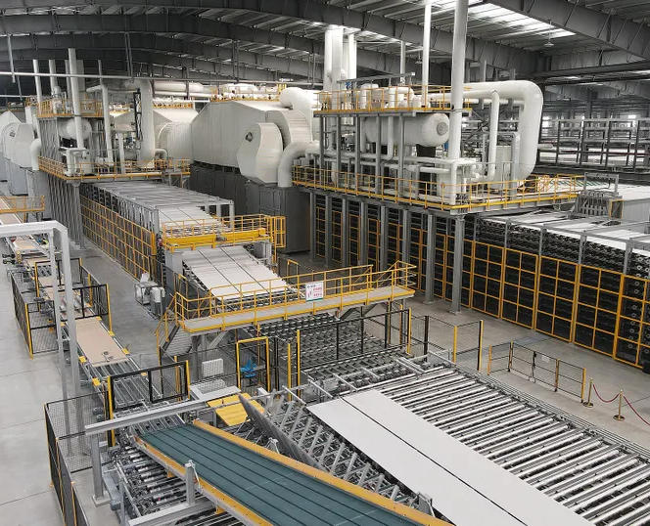
Zu mir / Kontext
Verbindung moderner Technologie mit Anlagenbau
Über mich
Softwareentwickler
Fullstack (Backend + UI)
Dualer Student (Angewandte Informatik)
Grenzebach (BSH)
Weltmarktführer Gips- und Holzindustrieanlagen
Anlagenbau & Verfahrenstechnik
Fokus: Digitalisierung der Fertigung

Slide 3
Agenda
| PROBLEMSTELLUNG & ZIEL
| LÖSUNG: DAS GBI TOOL
| TECHNISCHE EVALUIERUNG
| ERGEBNISSE & VERGLEICH
| ZUSAMMENFASSUNG & FAZIT
Fragen nach jeder Folie

Slide 4

Problemstellung & Ziel
Manuelle Datenübernahme verursacht Fehler und Kosten
Status Quo: Datenaustausch via Excel und PDF
Problem: Medienbrüche und fehlende Validierung
Folge: Hoher manueller Aufwand bei Grenzebach
Risiko: Fehlerhafte oder verwirrende Dokumentation beim Endkunden
Notes:
Probleme erläutern
Am ende mit unterschiedlicherDoku erwähnen

Slide 5
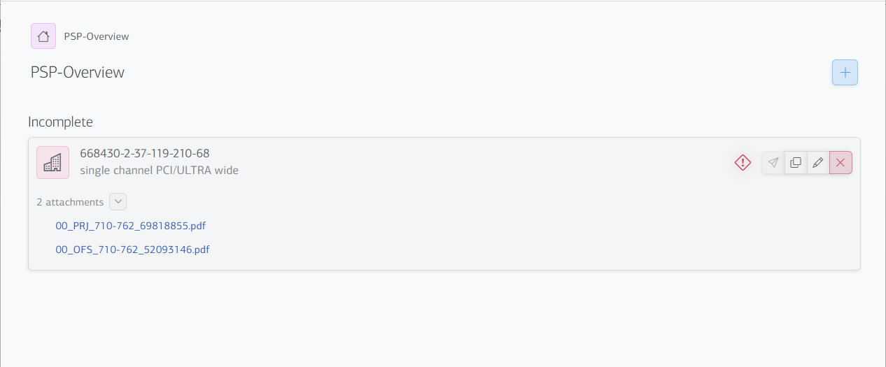
Lösung: Das GBI-Tool

Slide 6
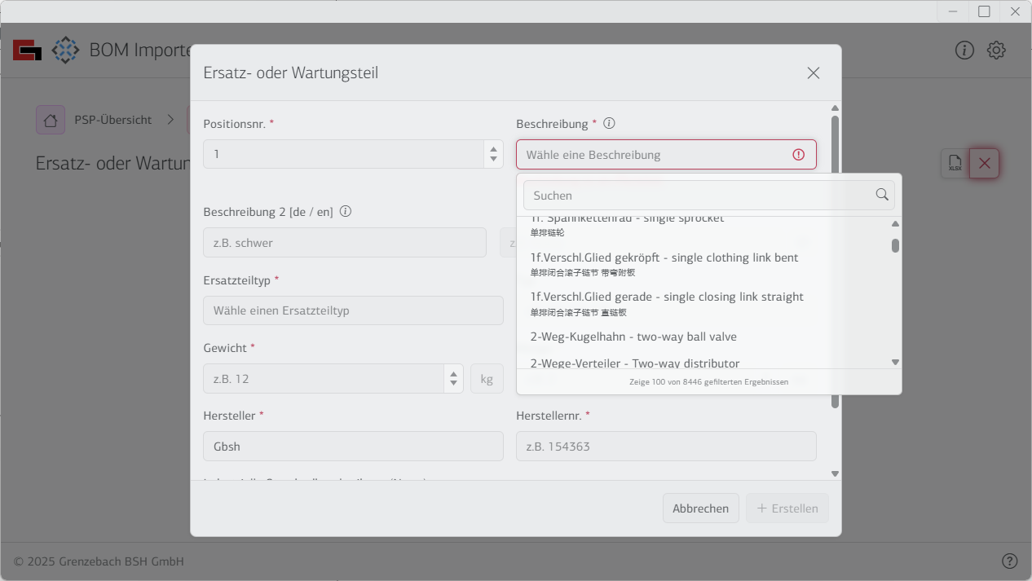
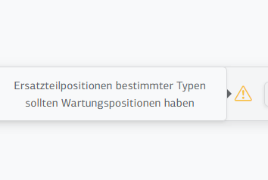
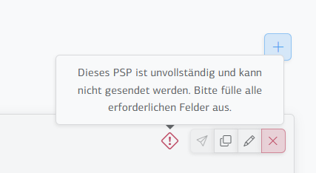
Die Lösung (GBI)
Geführte Eingaben garantieren valide Datensätze
Desktop-Anwendung für Lieferanten
Nutzung von Windchill-Normen
Feature: Echtzeit-Validierung von Eingaben
Output: Standardisiertes ZIP-Paket (JSON+PDF)
Notes:
Erklären was GBI bedeutet > Grenzebach BOM Importer
Erklären was GBI im groben macht
Was sind Windchill normen

Slide 7
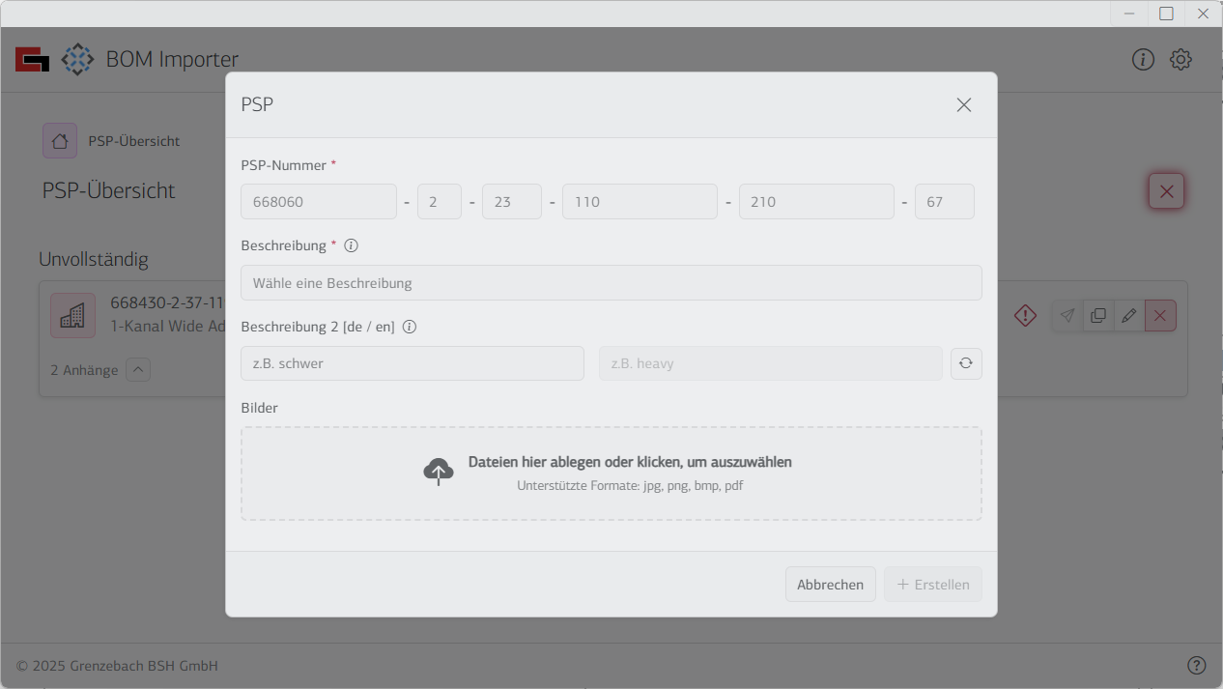
Der User-Workflow
PSP* Erstellen
*PSP = Projektstrukturplan
Notes:
- Bspw Plattenwender

Slide 8
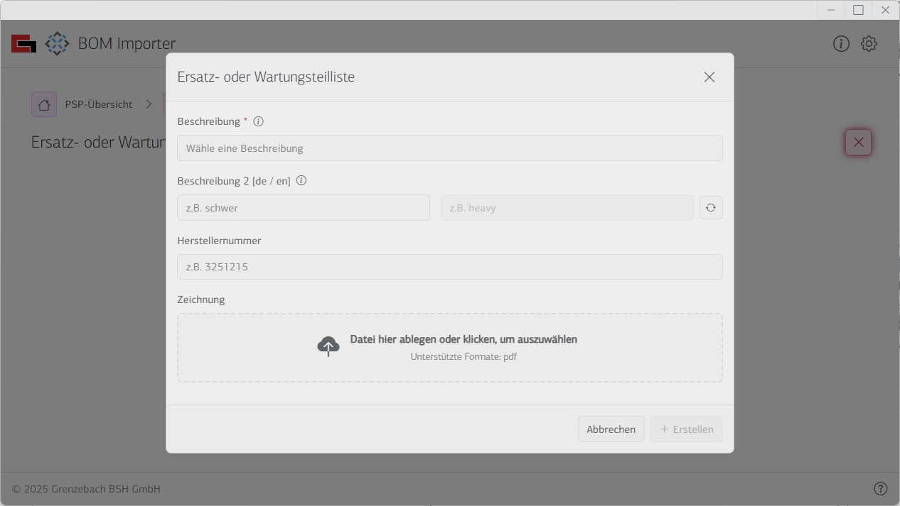
Der User-Workflow
Ersatz- oder Wartungsteilliste anlegen

Slide 9
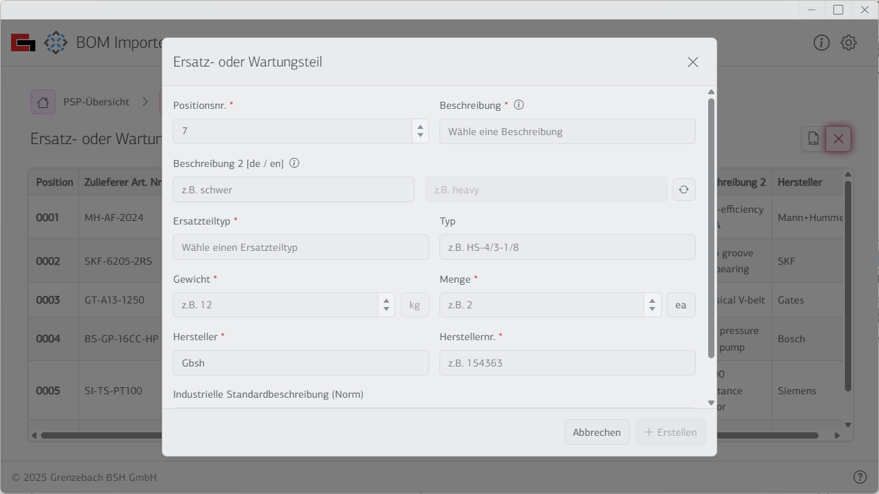
Der User-Workflow
Ersatz- oder Wartungsteil hinzufügen

Slide 10
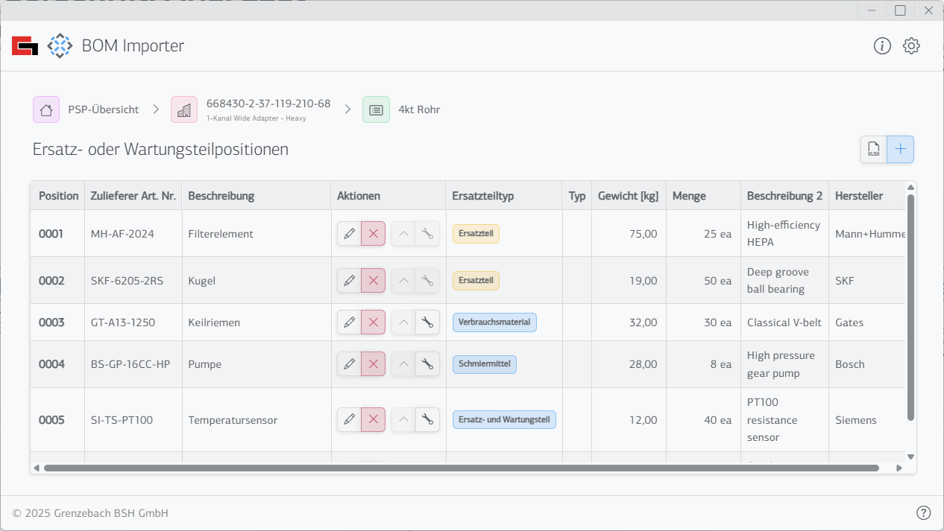
Der User-Workflow
Teilpositionsliste Beispiel

Slide 11
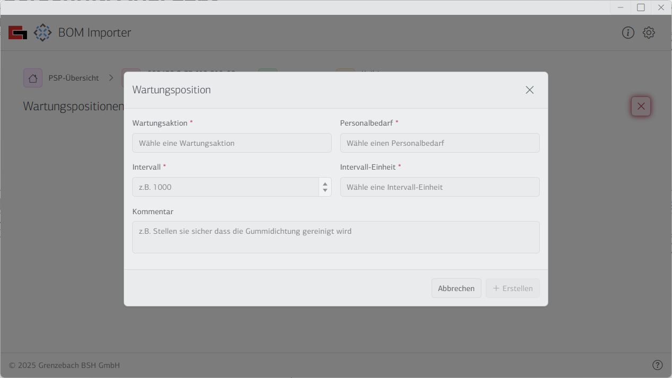
Der User-Workflow
Wartungsposition ergänzen
Notes:
Kurz aktioenne erklären
Personalbedarf erklären

Slide 12
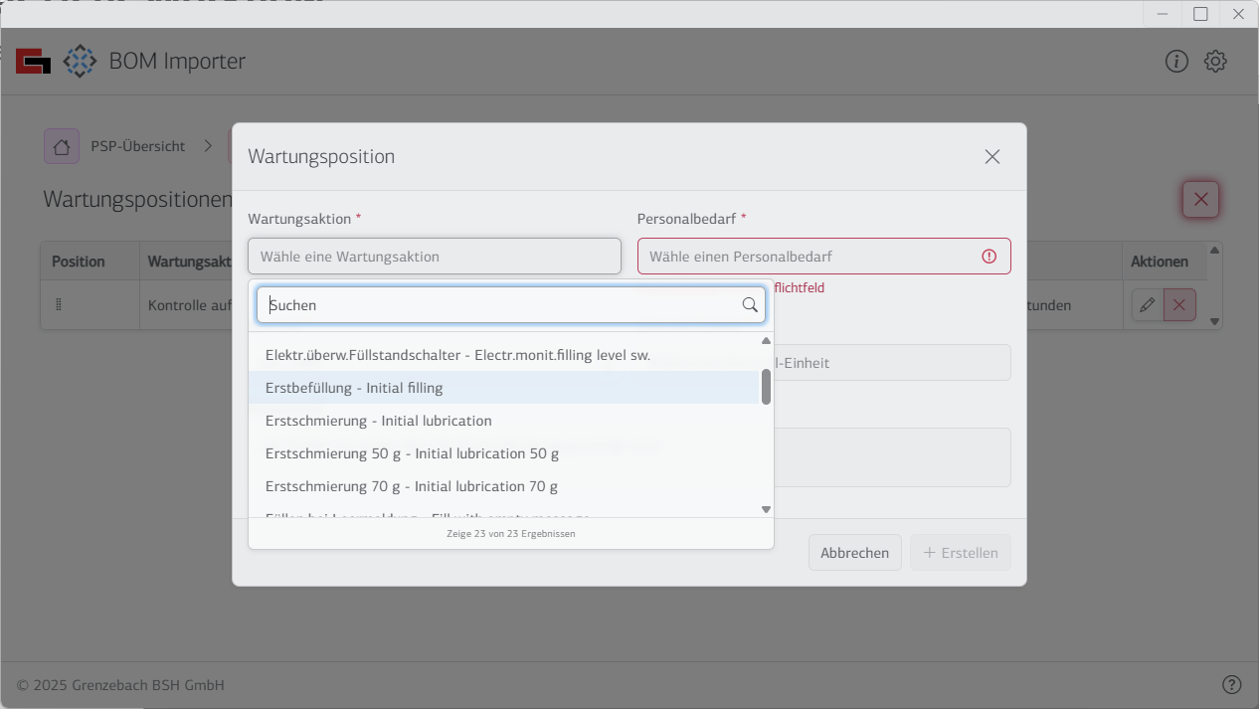
Der User-Workflow
Wartungsposition ergänzen (Validierung)

Slide 13
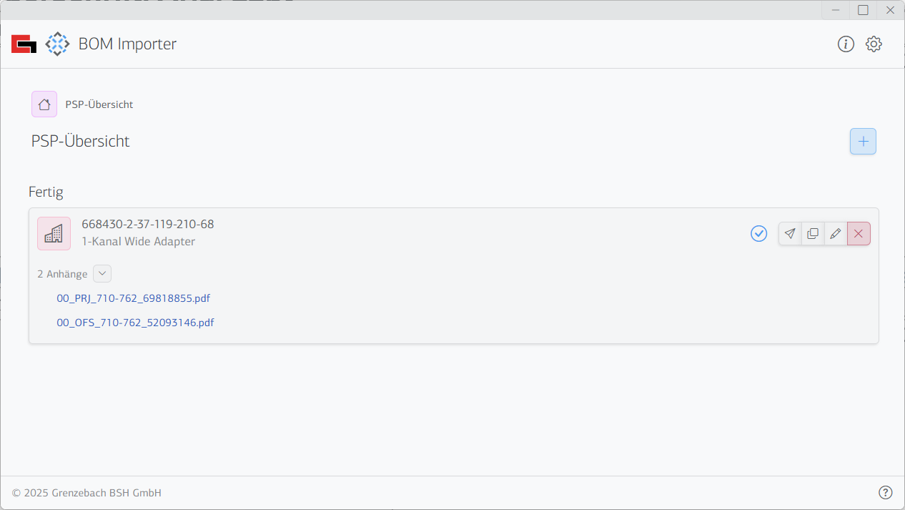
Der User-Workflow
Fertiges PSP

Slide 14
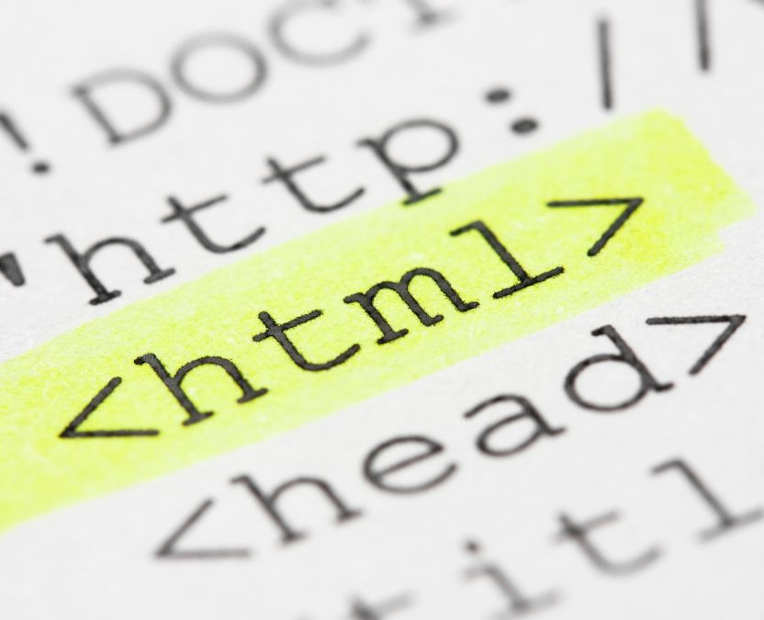
Warum Desktop?
Infrastruktur-Limits erzwingen Desktop-Architektur
Warum keine Web-App?
Oft fehlende Internetverbindung
Zugriff auf lokales Dateisystem nötig
Sicherheitsvorgaben der Kunden
„Closed System“
Notes:
Probleme erläutern
Schlechtes oder Fehlendes Internet
Lokale Dateien des nutzer nötig > Serverspeicherung wird oft nicht getraut
Sicherheitsvorgabe mit datenumgang umgebung etc
„Closed System“ > Alles ist zentral in einer exe vom Nutzer verwaltet

Slide 15

Technische Evaluierung

Slide 16
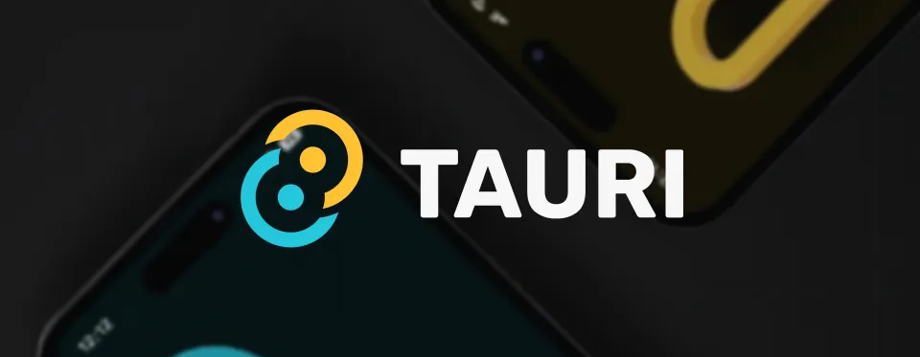
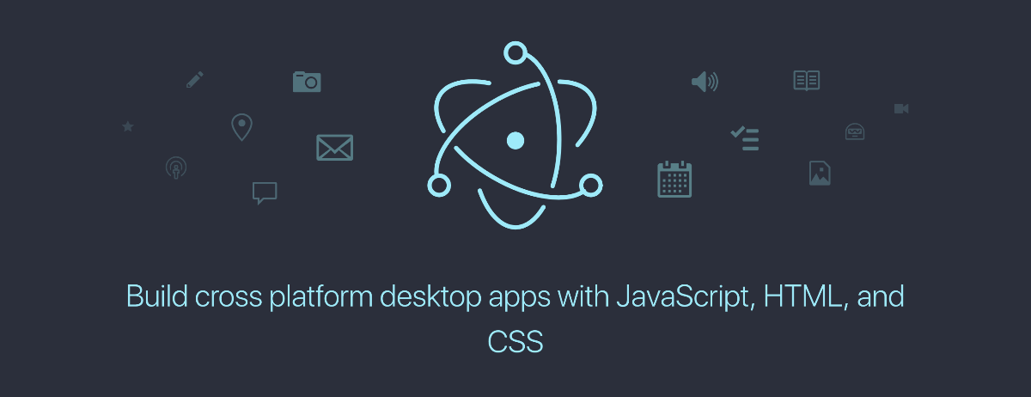
Technologie-Vergleich
Architekturunterschiede bestimmen den Ressourcenbedarf
Nutzt vorhandenes System-Webview (WebView2)
Backend: Rust
Fokus: Sicherheit und Performance
Bündelt komplette Chromium-Engine
Backend: Node.js Laufzeitumgebung
Fokus: Einfachheit & Web-Kompatibilität
Notes:
Beide kurz erklären
Unterschied von System Webview und Chromium erklären

Slide 17
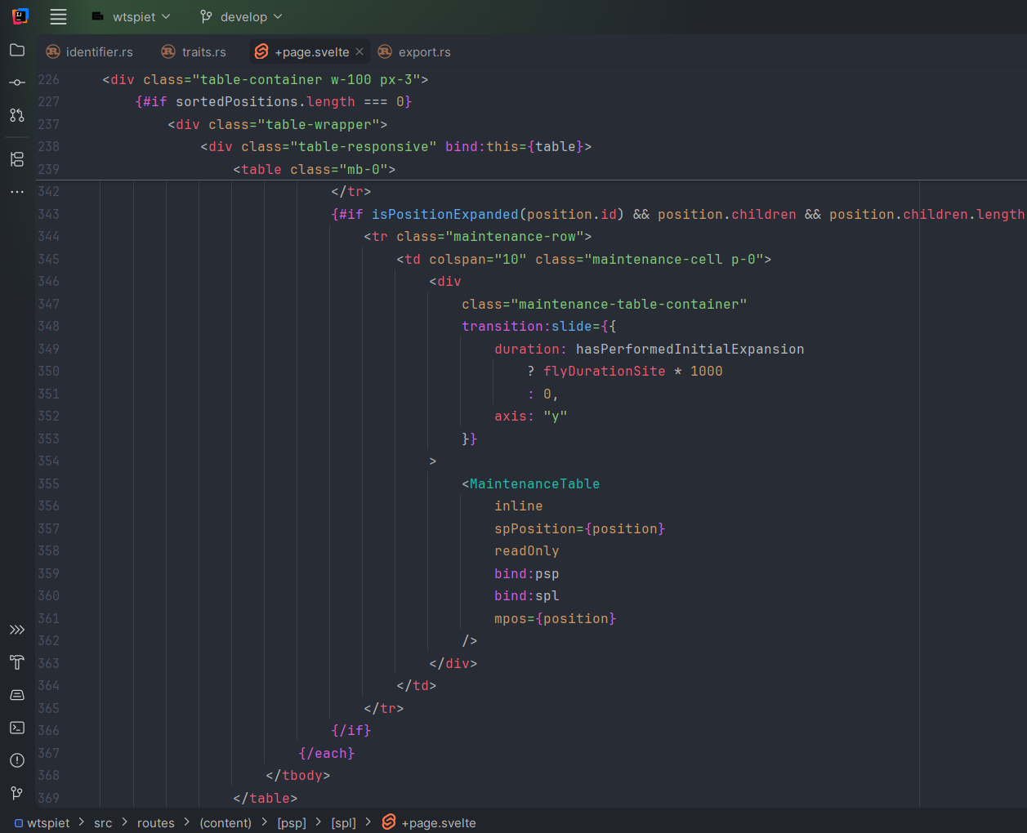
Anforderungen & Entscheidung
Restriktive IT-Umgebungen erfordern spezielle Anforderungen
Projektanforderungen:
E-Mail-Verteilung (Kleine Datei)
Kein Admin-Zugriff (User-Mode)
Performanz
Entscheidung: Tauri V2
NSIS ermöglicht User-Installation
Rust garantiert Speichersicherheit
System-Webview sorgt für niedrigeren Ressourcenverbrauch

Slide 18

Ergebnisse und Vergleich

Slide 19
Größe im Vergleich
Unterschiedliche Architekturen ermöglichen unterschiedliche Größen
Tauri
Installer: 15MB
Executable: 2MB
Electron
Installer: 114MB*
Executable: 65MB*
Tauri (Mit kompletter Webview)
Installer: 159MB*
Executable: 2MB
Mit * markierte Messwerte sind Schätzungen
Notes:
Erläutern, dass tauri + webview nur beispiel ist

Slide 20
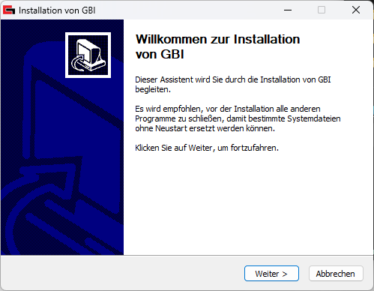
Deployment & Installation
NSIS ermöglicht installation ohne administrative Hürden
Installation im LocalAppData statt geschütztem Programm-Ordner
NSIS ermöglicht mehr Anpassung
Installation ohne IT-Support möglich

Slide 21

Zusammenfassung & Fazit

Slide 22
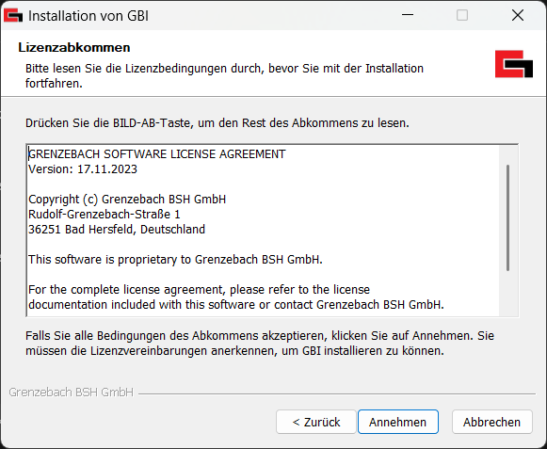
Zusammenfassung
GBI verbindet moderne UX mit industrieller Robustheit
Datenchaos durch Standardisierung und Validierung behoben
Manueller Aufwand massiv gesunken
Anwendung läuft performant auf diversen Geräten
Installation bisher ohne Probleme
Pilotphase bei 2 Lieferanten
Ausweitung auf alle Lieferanten Ende Februar

Slide 23
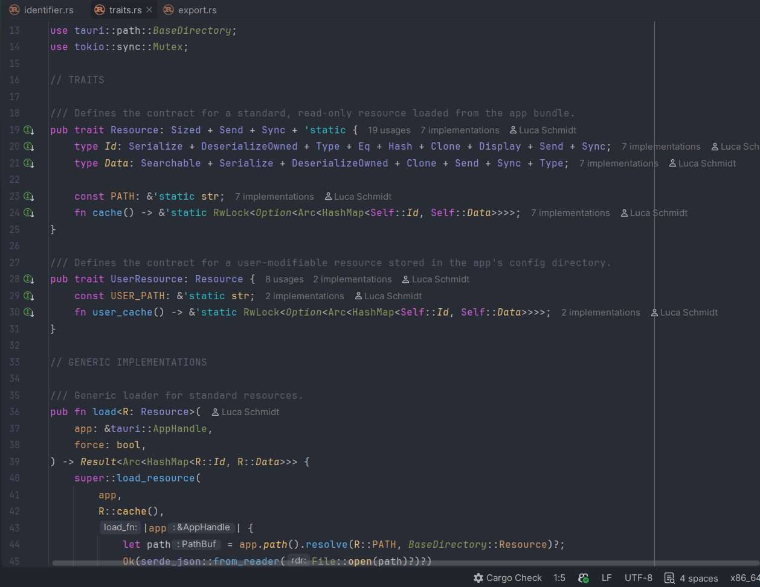
Fazit
Persönliche Empfindung des Projekts
Rust hat eine steile Lernkurve, bietet dafür aber viel
Cross-Platform UI-Implementierungen sind im Vergleich zu Installern einfach
Tauri Dokumentation: Wenig Material bei Problemen/Fragen
Rust Ökosystem: Wenige Libraries für mundane Aufgaben
Herausforderung: Projektmanagement & Zeitplanung

Slide 24
Luca Michael Schmidt
Softwareentwickler | +496621813934 | luca.schmidt@grenzebach.com

